Slide 1
BigData

Slide 2
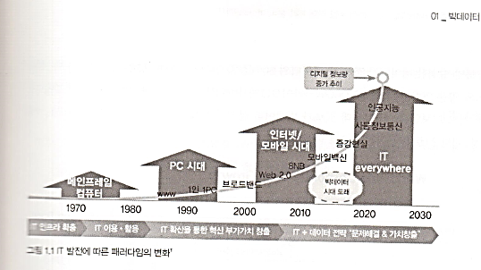
IT 발전에 따른 패러다임의 변화

Slide 3
IT 발전에 따른 패러다임의 변화
2010년 인터넷/모바일 시대를 기점으로 데이터의 양이 폭발적으로 증가
2016년부터는 사람, 사물, 정보가 하나로 연결되는 초연결의 시대(4차 산업 혁명)
4차 산업혁명
인공지능, 사물인터넷, 무인자동차, 로봇 산업 등으로 메인 스트림이 만들어 짐
필요한 핵심 기반 기술로 빅데이터를 주목

Slide 4
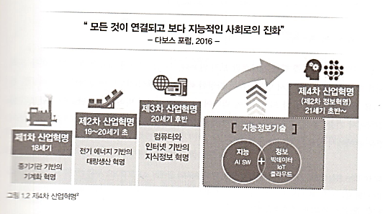
4차 산업 혁명

Slide 5
점점 커지는 데이터
최근 2년 동안 발생한 데이터가 전 세계 데이터의 80%를 차지 함
2020년 까지 35,000엑사 바이트 (1엑사 바이트 = 2,500억개 DVD 분량) 수준까지 증가
80%가 빅데이터 분석이 필요한 비정형데이터(SNS, IoT, 이미지, 음성, 비디오)로 만들어질 것으로 예상

Slide 6
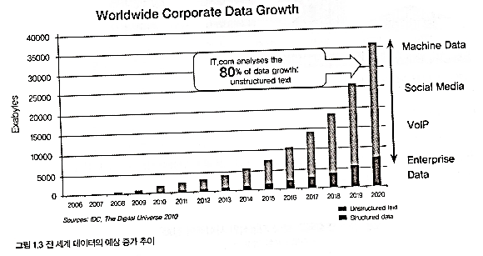
점점 커지는 데이터

Slide 7
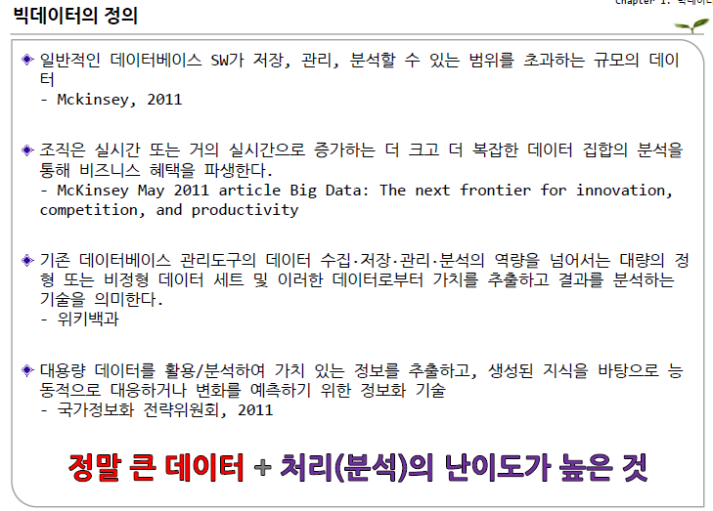

Slide 8
V로 빅데이터 표현
3V
2V
1V
Volume
(크기)
Veracity
(진실성)
Value
(가치)
+
=
Variety
(다양성)
Velocity
(속도)
Visualization
(시각화)

Slide 9
빅데이터 표현
가트너의 애널리스트 더그 레이니는 데이터의 정의를 3V로 표현
이후 IBM이 진실성을 더해 4V를 정의
이후 시각화와 가치가 추가로 정의 6V로 확장

Slide 10
빅데이터 표현
크기 : 방대한 양의 데이터(테라,페타 바이터 이상의 크기)
다양성 : 정형(DBMS등) + 비정형(SNS, 동영상, 사진, 음성, 텍스트 등)
속도 : 실시간으로 생산되며, 빠른 속도로 데이터를 처리/분석
진실성 : 주요 의사 결정을 위해 데이터 품질과 신뢰성 확보
시각화 : 복잡한 대규모 데이터를 시작적으로 표현
가치 : 비즈니스 효익을 실현하기 위해 궁극적인 가치를 창출

Slide 11
빅데이터 표현
6V를 통해
지구상에선 지금 이 순간에도 방대한 크기(Volume)의 다양한(Varity)데이터들이 빠른 속도(Velocity)로 발생하고 있다. 빅데이터는 3V(Volume, Varity, Velocity)를 수용하며, 데이터의 진실성(Veracity)을 확보하고, 분석 데이터를 시각화(Visualization)함으로써 새로운 효익을 가져다 줄 가치(Value)를 창출하는 것이다.

Slide 12
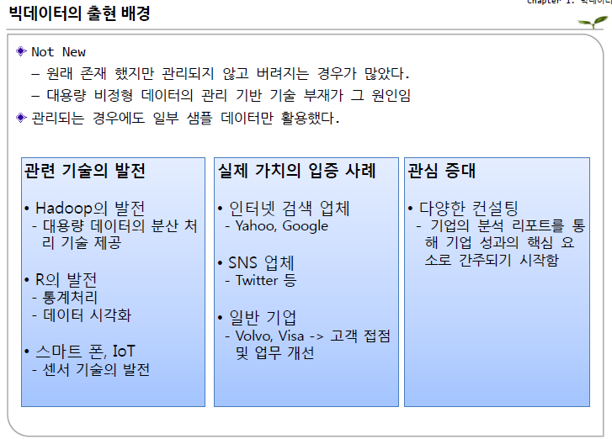

Slide 13
빅데이터 시장
빅데이터의 중요성이 부각되면서 관련 시장도 성장 추세
빅데이터가 기존 시스템들이 기술적 한계로 해결하지 못한 수많은 현안을 해결하기 시작하면서 그 활용 범위가 넓어짐
빅데이터 헤게모니를 선점하기 위한 전 세계 국가와 기업들 간의 경쟁이 치열해 짐

Slide 14
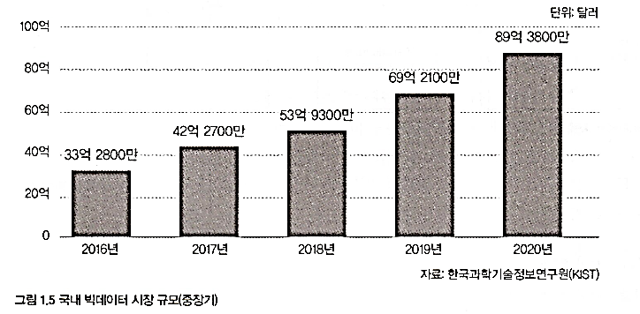
빅데이터 시장

Slide 15
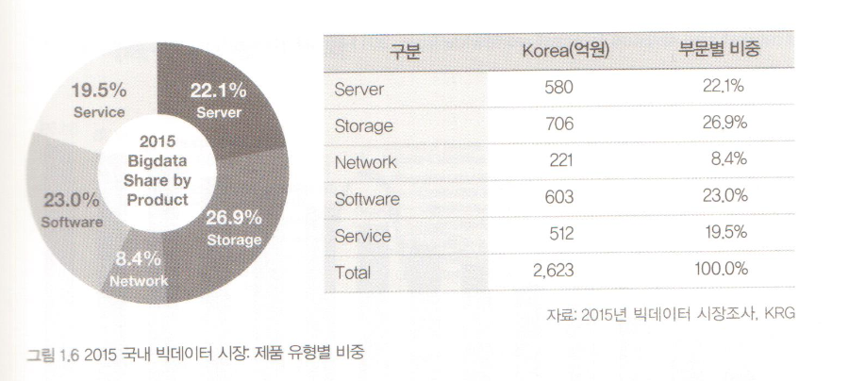
빅데이터 시장
2015년 조사에 의하면 아직 초기 시장 형성 단계로 보임
하드웨어(스토리지, 서버, 네트워크)가 50% 이상을 점유하고 있으나
빅데이터 핵심 경쟁력인 소프트웨어 및 서비스 영역은 상대적으로 적은 점유율을 보임

Slide 16
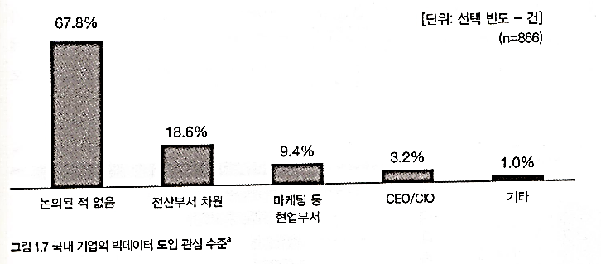
빅데이터 도입 국내 관심 수준
국내 빅데이터 도입 통계를 보면 일부 사이트를 제외하면 대부분 실험적인 PoC 수준에서 빅데이터 도입이 추진
논의조차 없음이 67.8%로 조사되어 정부와 기업들의 좀 더 적극적인 투자와 지원이 필요한 상황

Slide 17
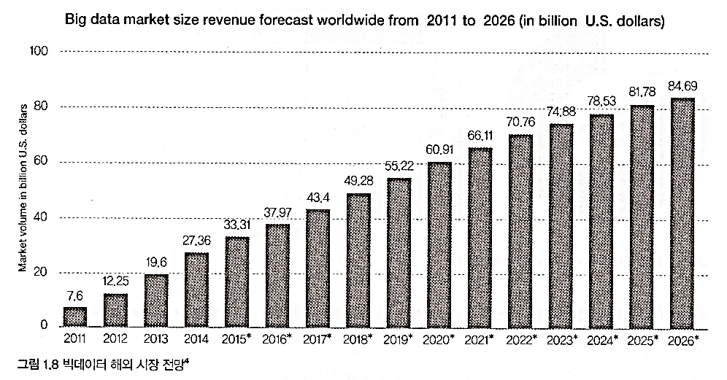
빅데이터 해외 시장 규모

Slide 18
빅데이터 해외 시장
세계 시장 규모는 2026년까지 850억 달러 규모로 전망
2020년을 기점으로 600억 달러로 커지면서 국내대비 약 60배가 넘는 시장규모로 보고 있음
선진국에서는 ICT 글로벌 경쟁력을 강화하기 위해 빅데이터 사업과 R&D를 국가적 차원에서 지원하고 있어 국가 간의 빅데이터 기술 격차가 크게 벌어지고 있는 상황

Slide 19
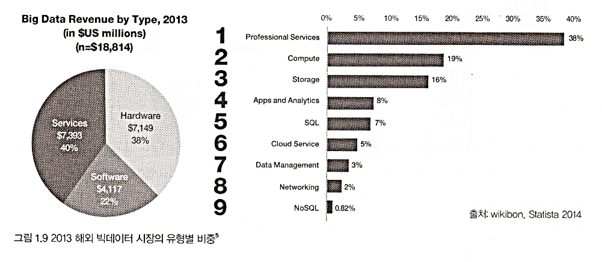
빅데이터 해외 시장 점유율
2013년 해외 빅데이터 시장의 분야별 점유율을 보면 S/W(22%)와 서비스(40%) 분야가 60% 이상을 차지하고 있어 이미 빅데이터 인프라 구축을 완료 한 걸로 보임
빅데이터 응용 서비스 단계로 시장이 전환된 것을 확인 가능
국내 빅데이터 시장과는 다소 상반된 모습 임

Slide 20
빅데이터 기술의 변화
초기 빅데이터 기술
낮은 비용의 스토리지를 구축하기 위한 솔루션으로 인식
빅데이터가 기존 RDBMS의 기술적 한계로 수행하지 못했던 대규모 작업들을 낮은 비용으로 완수하기 시작

Slide 21
빅데이터 기술의 변화
중기 빅데이터
머신러닝, 텍스트 마이닝 등 고습 분석을 통해 금융, 의료, 방송, 제조, 통신 등 다양한 산업분야에 깊숙이 관여하여 가치를 만들어 냄
단순 스토리지 기술이 아닌 이미징 기술로 주목 받기 시작

Slide 22
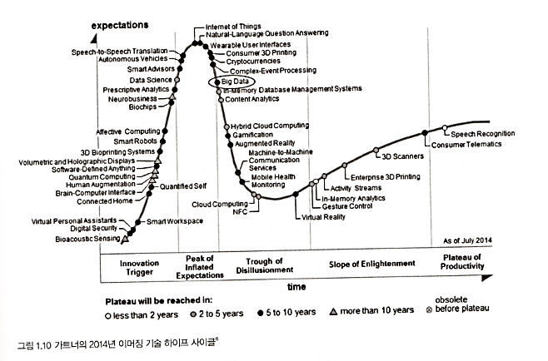
빅데이터 기술의 변화

Slide 23
빅데이터 기술의 변화
가트너의 2014년 하이프 사이클을 보면 빅데이터 기술이 빠르게 각성기에 진입
이는 빅데이터의 거품이 빠지고 시장에서는 메인 플레이어만 살아남고 잠재적 플레이어가 새롭게 등장하는 단계로 빠르게 이동 중

Slide 24
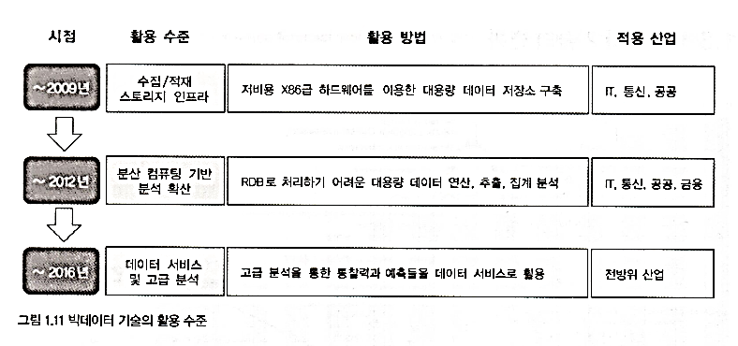
빅데이터 기술의 활용 수준
초기 빅데이터는 규모/비용/기술적인 측면에서 출발했으나 시간이 지나면서
단순 수집/적재/처리 기술에서 분석 기술로 중심이 옮겨짐

Slide 25
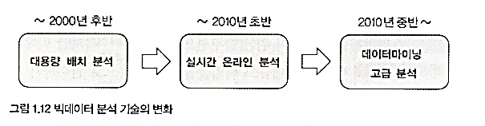
빅데이터 분석 기술 변화
분석 방법이 데이터 마이닝 고급 분석 으로 확대 적용 되면서 기술적인 수단과 더불어 주요 목적을 달성하기 위한 전략적 의사 경정 도구로 사용됨

Slide 26
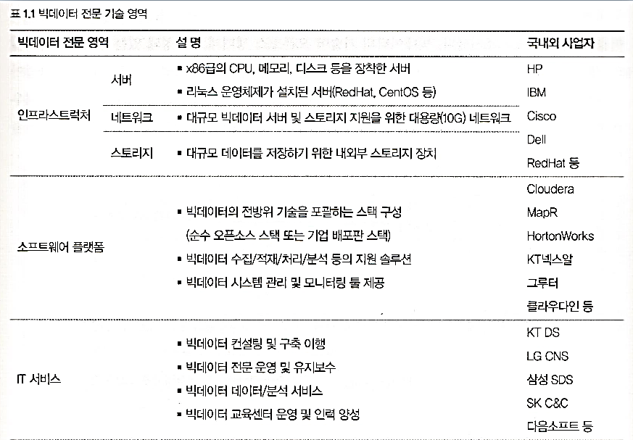
빅데이터 전문 기술 영역
저비용 x86 장비를 대규모(수십~수천대)로 구성해 선형적 확장으로 설계
빅데이터 기술 발전 시점과 저가의 x86장비의 출현시점이 맞물리면서 가속화 됨

Slide 27
빅데이터 전문 기술 영역
빅데이터 기술의 핵심이라 할 수 있는 하둡을 기반으로 오픈 생태계가 만들어 짐
글로벌 기업들이 빅데이터 생태계를 적극 지원하고 참여하면서 기술 생태계가 급속도로 발전했다.

Slide 28
빅데이터 전문 기술 영역
시간의 경과에 따라 빅데이터의 기술적/비스니스적 기대 수준이 커졌고 빅데이터의 구축 기술 뿐 아니라 컨설팅, 유지보수, 교육, 데이터 서비스 등의 다양한 응용 기술 분야로 확대 되었다.

Slide 29
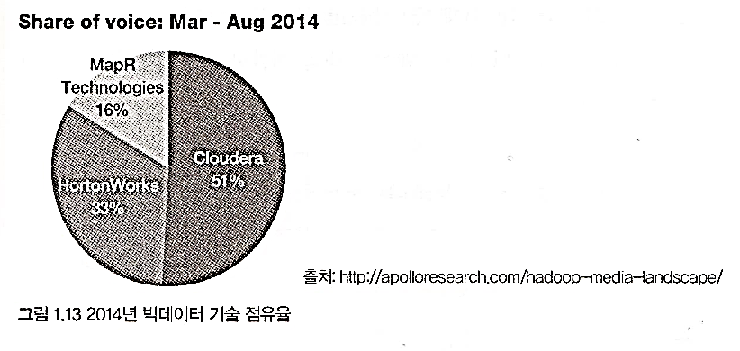
빅데이터 기술 점유율
빅데이터 기술 시장 BIG 3 : Cloudera, HortonWorks, MapR Tech 전 세계 빅데이터 시장의 주도권과 기술 표준을 선점하기 위해 경쟁 중
전통 기업인 Vertica, Oracle, Splunk등과 같은 기업들이 전통적 처리 기술과 빅데이터 기술을 결합한 솔루션을 개발해 기존 데이터베이스 시장에 선제적 으로 대응 한 상태

Slide 30
국내 빅데이터 기술 수준 평가 공급기업(플레이어별)
국내 기술 수준
수준 격차
동일 수준 소요시간
선진 기술 수준
현 시점 기준
3.3년 뒤쳐짐
2015년 기준
3.6년이 걸림
100
62.6
출처 : 미래 창조 과학부, 2015 BIGDATA 조사

Slide 31
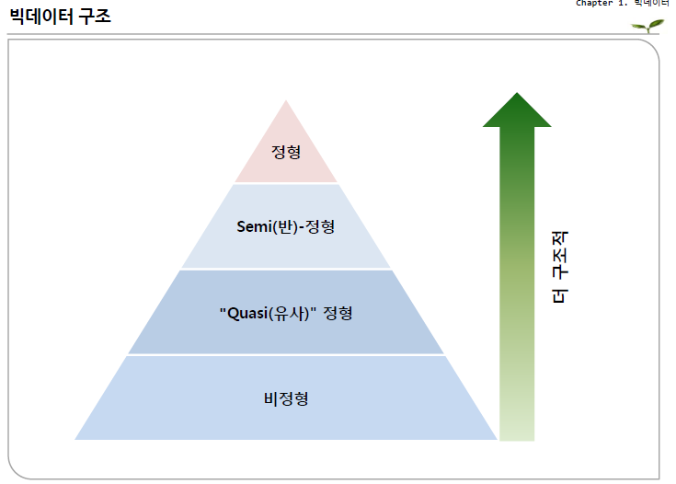

Slide 32
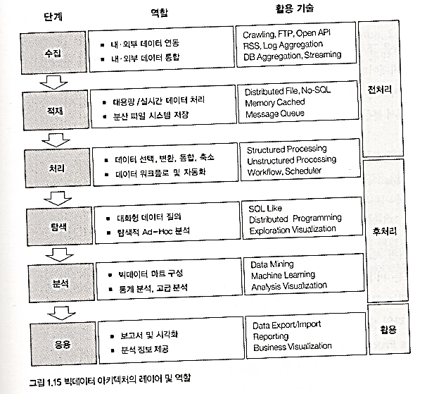
빅데이터 구현 기술

Slide 33
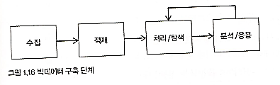
구축 순서
처리 탐색과 분석 응용은 필요 시 반복 진행 하면서 데이터의 품질과
분석 수준을 향상 시킨다.

Slide 34
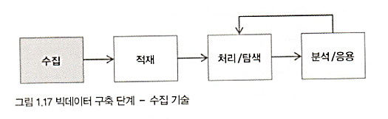
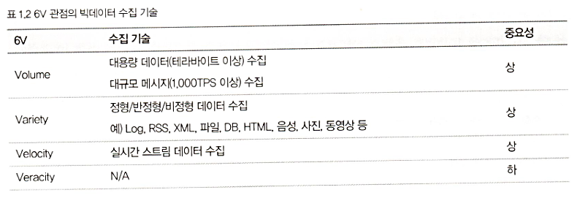
수집 기술
조직의 내 외부에 있는 다양한 시스템으로 부터 원천 데이터를 효과적으로 수집하는 기술

Slide 35
수집기술
원천 시스템의 다양한 인터페이스 유형(데이터 베이스, 파일, API, 메시지 등)과 연결되어 정형 또는 비정형 데이터를 대용량으로 수집
외부데이터(SNS, 블로그, 포털 등)을 수집할 때는 크롤링, NLP(자연어 처리) 등 비정형 처리를 위한 기술이 선택적으로 사용
대용량 파일 수집
실시간 스트림 수집 기술
CEP(Complex Event Processing)
여러 이벤트 소스로부터 발생하는 복합 데이터 처리
ESP(Event Stream Processing)
이벤트 기반 정보 시스템의 구축을 지원하도록 설계된 일련의 기술
관련 S/W
Flume, Fluented, Scribe, Logstash, Chukwa, Storm, Esper, 파이썬

Slide 36
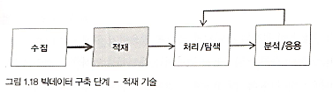
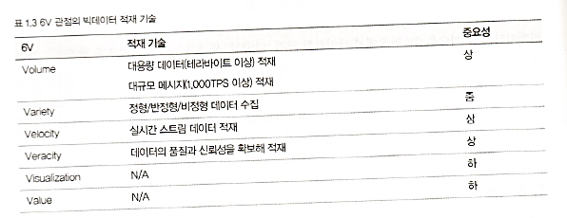
적재 기술

Slide 37
적재 기술
수집한 데이터를 분산 스토리지에 영구 또는 임시로 적재하는 기술
수집한 데이터의 성격에 따라 적재 저장소를 달리 함.
대용량 파일을 영구적으로 저장하기 위해 HDFS 사용

Slide 38
적재 기술
실시간으로 발생하는 작은 메시지 데이터를 HDFS에 저장할 경우 파일이 많아져 저장소 효율이 크게 떨어짐
보완하기 위해 데이터 성격에 맞춰 선택이 가능하게 끔 구성 되어야 함.
실기간 데이터 적개 기술 유형
대규모 메시징 처리 결과를 영구 적으로 저장하기 위해 NoSQL(HBASE, MongoDB, Csandra등)사용
대규모 메시징 처리 결과를 고속으로 저장하기 위해 인 메모리 캐시(Redis, Memcached, Infinisapan 등)기술 사용
대규모 메시징 데이터를 임시 저장하기 위한 Message Oriented Middleware(Kafka, RabbitMQ, ActiveMQ등) 사용

Slide 39
적재기술
빅데이터가 적재될 때 추가적인 전처리 작업이 수행되기도 함
다음 단계(탐색/분석)를 위해 비정형(음성, 이미지, 텍스트, 동영상 등) 데이터를 정형데이터로 가공
개인정보로 의심되는 데이터를 비 식별화 처리 하는 작업
전처리 작업은 데이터 크기와 비즈니스 요건에 따라 HDFS에 적재 한 후에 수행하는 후처리 작업도 가능

Slide 40
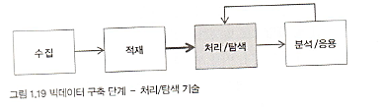
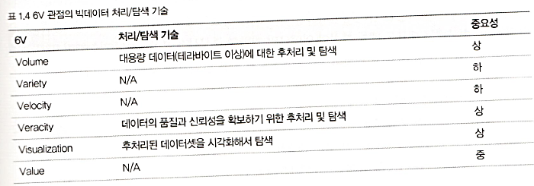
처리/탐색 기술

Slide 41
처리 탐색 기술
대용량 저장소에 적재된 데이터를 분석에 활용하기 위해 데이터를 정형화 및 정규화 하는 기술
데이터를 통해 가치 발굴을 위해서는 데이터를 이해하는 것이 선행 되어야 함
적재된 빅 데이터를 지속적으로 관찰하고 탐색하는 탐색적 분석을 수행
SQL on Hadoop 이 주로 사용
대화형 애드혹 쿼리로 데이터를 선택, 변환, 통합, 축소 등의 작업을 수행한다.
내외부 정형/비정형 데이터를 결합해 새로운 데이터셋을 생성하는 작업이 수행
정기적으로 발생하는 처리/탐색 과정들은 workflow로 프로세스화 해서 자동화하고
Workflow가 끝나 데이터 셋들은 DW(Data Warehouse)로 이동하여 특정 가능한 구조로 만들어져 분석을 편리하게 함
관련 기술
SQL on Haddop, Hue, Hive, Spark SQL, 파이썬

Slide 42
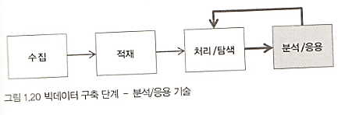
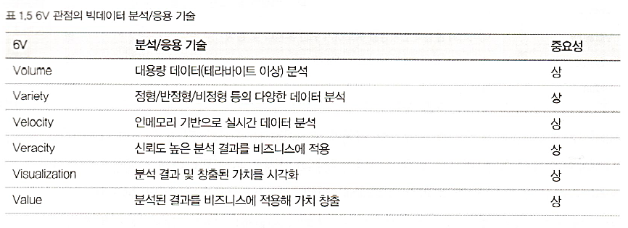
분석 응용 기술

Slide 43
분석 응용 및 시각화 기술
대규모 데이터로부터 새로운 패턴을 찾고, 그 패턴을 해석해서 통찰력을 확보하기 위한 기술
활용 영역에 따라 통계, 데이터 마이닝, 소셜 미디어 분석 등으로 다양하게 분류
과거의 데이터로부터 문제의 원일을 찾아 현재를 개선하고 미래를 예측하는 분석 모델을 만드는데 기여
대규모 분산환경을 낮은 비용으로 구축하여 기존 분석 기술의 한계점을 극복
머신러닝 기술을 사용해 분석의 고급 영역까지 확장 가능
관련 기술
Impala, Zeppelin, Mahout, Sdoop, 파이썬, R

Slide 44
빅테이터 플랫폼

Slide 45
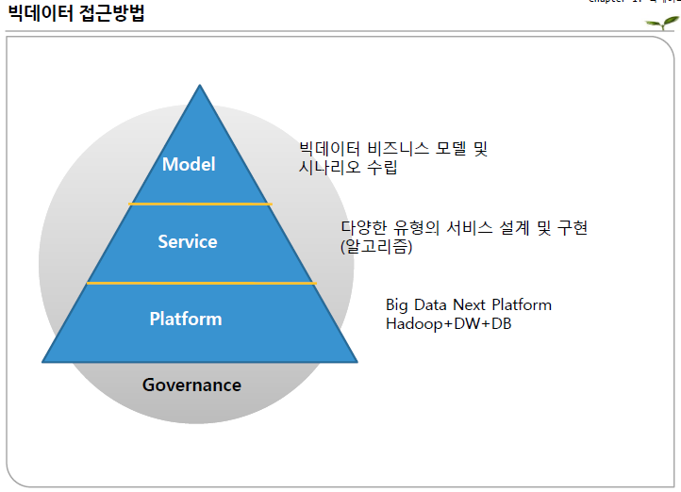

Slide 46
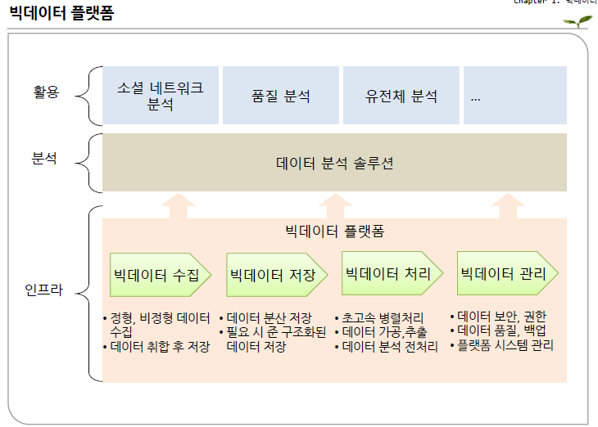

Slide 47
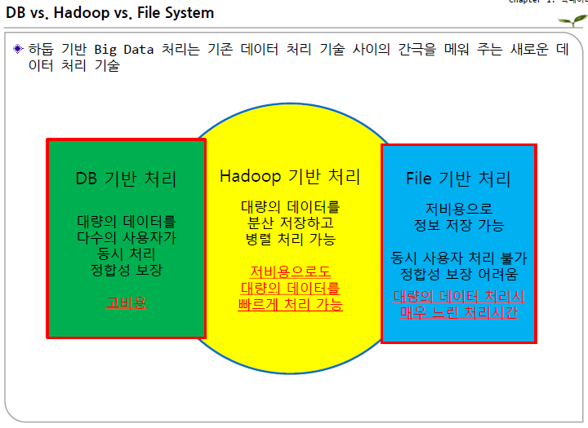

Slide 48
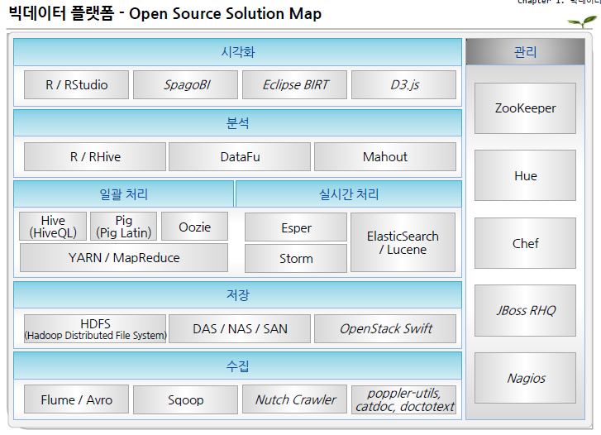

Slide 49
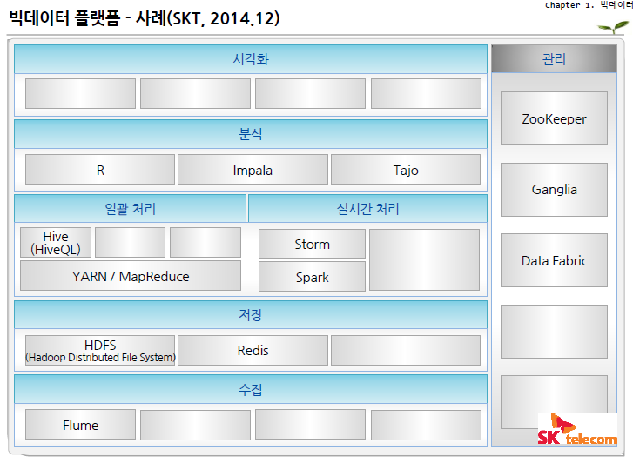

Slide 50
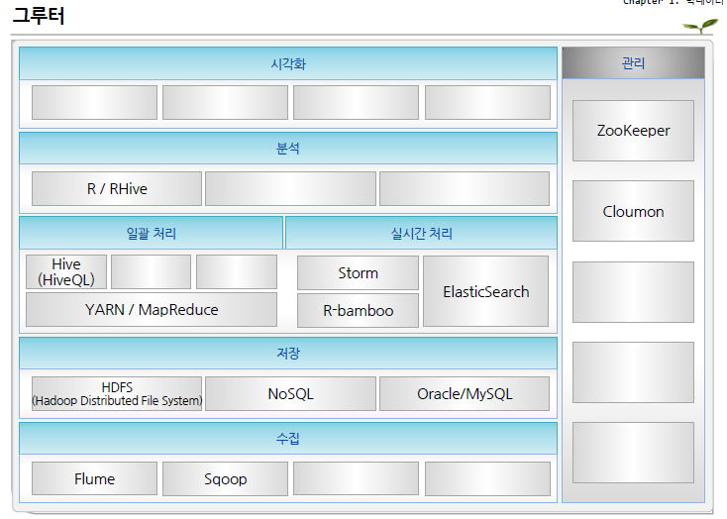

Slide 51
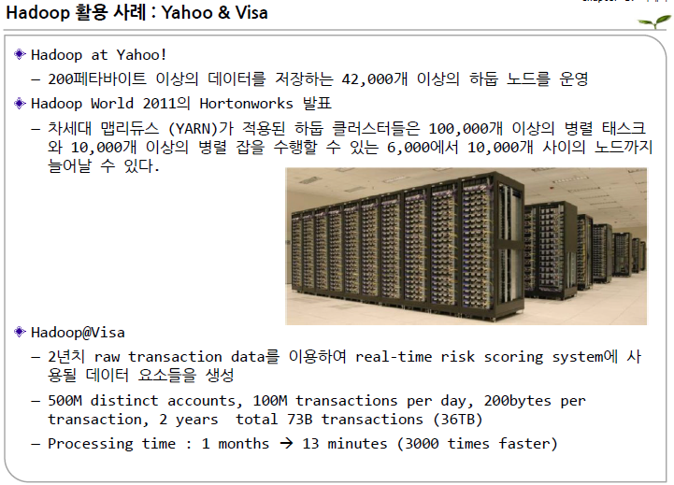

Slide 52
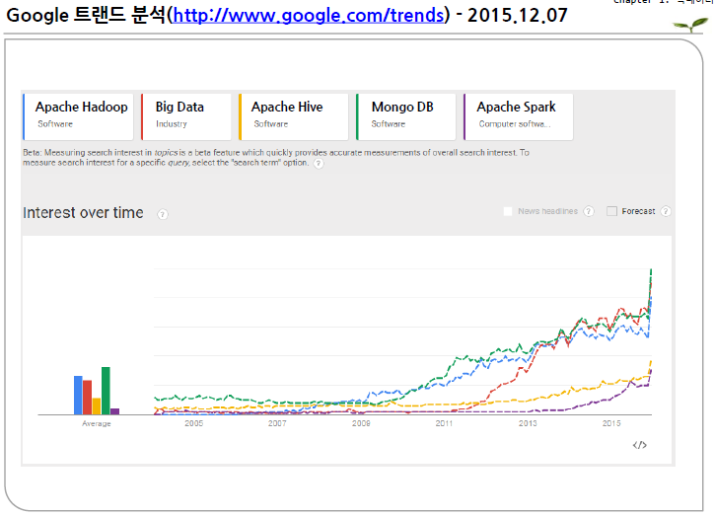

Slide 53
빅 데이터 도입 프로세스 및 아키텍쳐

Slide 54
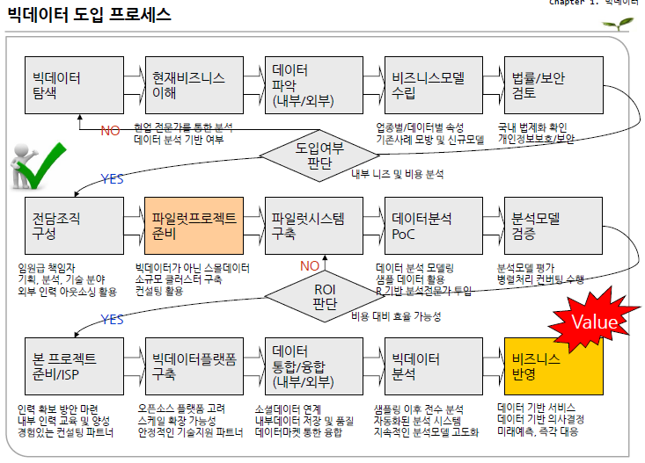

Slide 55
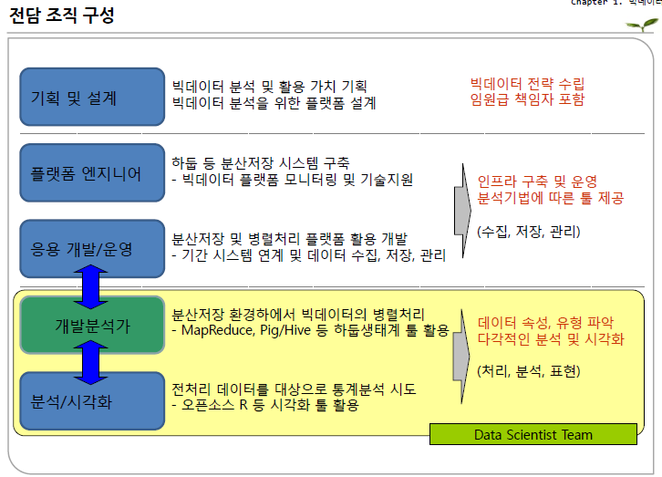

Slide 56
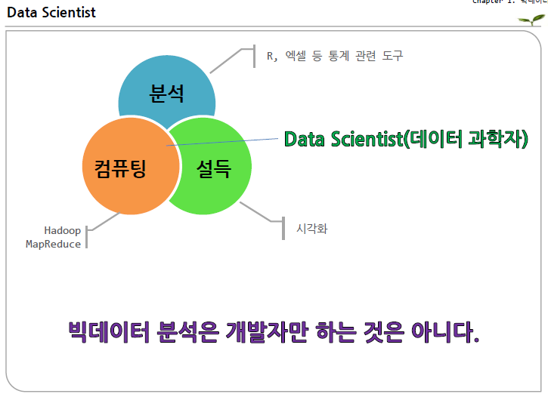

Slide 57
